Slide 1
第25课：散点图
讲师：小林

Slide 2
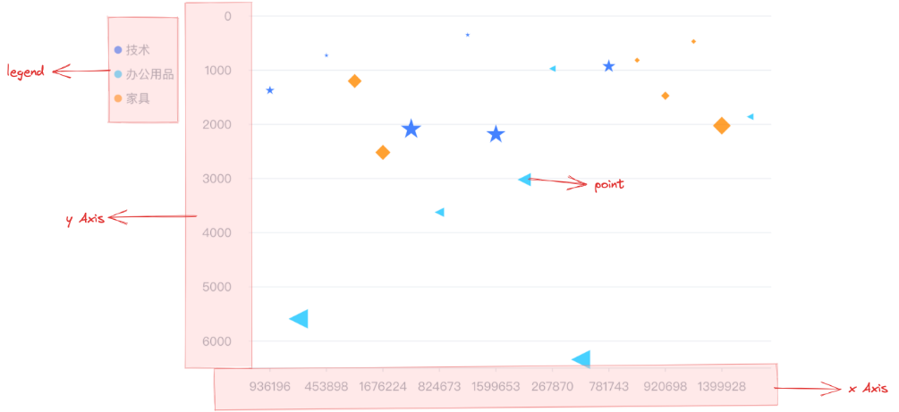
散点图简介
什么是散点图？
用于表示两个变量之间关系的图形
平面直角坐标系中绘制一系列点
点的坐标代表两个变量的值
可观察：线性关系、趋势、异常点等
点的大小或颜色可区分类别

Slide 3
散点图的构成与核心配置项
图表类型：scatterChart.type: 'scatter'
数据源：scatterChart.data
X轴字段：scatterChart.xField
Y轴字段：scatterChart.yField
大小字段：scatterChart.sizeField（气泡图）
可选组件：坐标轴（axes）、提示信息（tooltip）等

Slide 4
图元样式控制
图元样式：形状与大小的映射
示例数据：
{ product: 'Data Cable', sales: 200, count: 20, type: 'Digital' }, { product: 'Tissue', sales: 500, count: 100, type: 'daily necessities' },
映射关系：
xField → product
yField → sales
sizeField → count
shapeField → type

Slide 5
图元样式控制
形状控制：
shapeField：字段映射
shape：映射范围或回调函数
大小控制：
sizeField：字段映射
size：线性/序数映射或回调函数

Slide 6
坐标轴与提示信息配置
坐标轴：axes 配置项，支持自定义标题、刻度、范围等
提示信息：tooltip 配置项，支持自定义内容、样式、触发方式
更多组件：图例、标题、动画等

Slide 7
散点图的特性总结
散点图的核心特性
一个离散/数值字段 → X轴
一个离散/数值字段 → Y轴
可选：
一个数值字段 → 点大小（气泡图）
一个离散字段 → 点形状
支持多维度数据映射
支持丰富的样式自定义

Slide 8
建议和快速上手
建议：
数据量适中时使用散点图
适当调整点的大小和透明度避免遮挡
配合 tooltip 提升信息传达效率

Slide 9


案例仓库和资料
配套实践案例仓库：
码云： https://gitee.com/menglin1997/vchart.git
Github: https://github.com/menglin1997/vchartCourse.git
官方资料：
官网：https://www.visactor.com/vchart
GitHub：https://github.com/VisActor/VChart
微信公众号：VisActor
讲师微信
公众号：VisActor

Slide 10
感谢观看，我们下节课再见！

